Slide 1
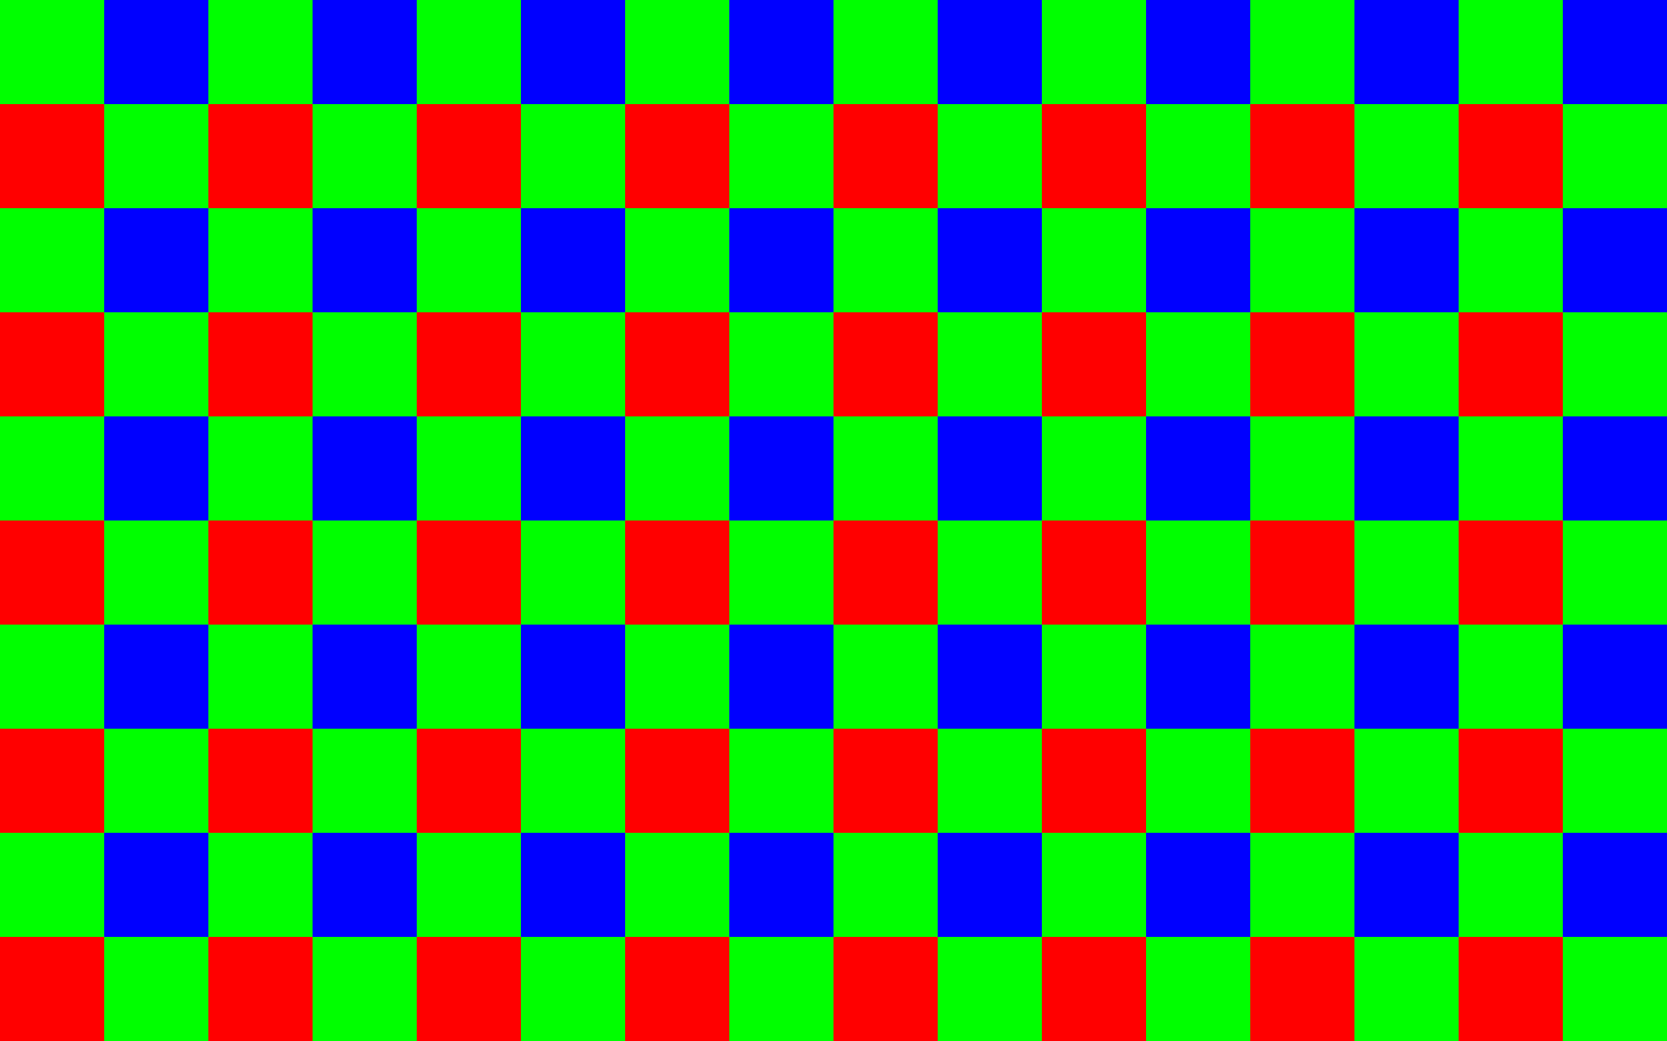

Slide 2
SDRAM_Pixelbuffer
Block 1
SDRAM
pxl_data_l1
pxl_data_l2
pxl_data_l3
pxl_data_l4
pxl_data_l5
Block 2
pxl_data_l1
pxl_data_l2
pxl_data_l3
pxl_data_l4
pxl_data_l5

Slide 3
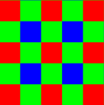
SDRAM_Pixelbuffer_nächste_Zeile
Block x
SDRAM
pxl_data_l1
pxl_data_l2
pxl_data_l3
pxl_data_l4
pxl_data_l5
Block x+1
pxl_data_l1
pxl_data_l2
pxl_data_l3
pxl_data_l4
pxl_data_l5

Slide 4
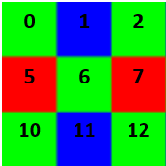
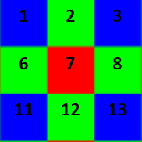
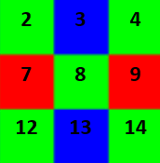
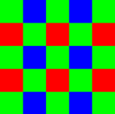
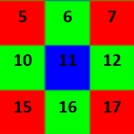
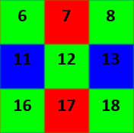
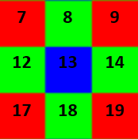
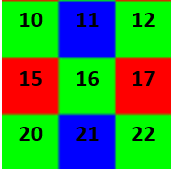
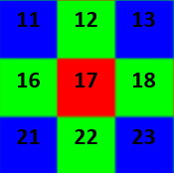
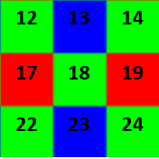
Debay
9 x 3 x 3 Byte Blöcke
5x5 Byte Block
0 | 1 | 2 | 3 | 4
5 | 6 | 7 | 8 | 9
10 | 11 | 12 | 13 | 14
15 | 16 | 17 | 18 | 19
20 | 21 | 22 | 23 | 24

Slide 5
Debay rgb channel
Ø(5+7) | 7 | Ø(7+9)
Ø(5+7+ 15+17) | Ø(7+17) | Ø(7+9+ 17+19)
Ø(15+17) | 17 | Ø(17+19)
Rl1
Rl2
Rl3
R Kanal, 3x3 Byte
Bayer Pattern

Slide 6
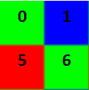
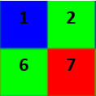
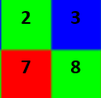
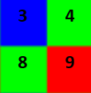
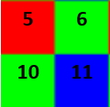
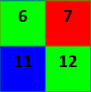
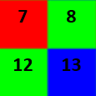
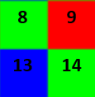
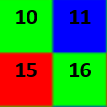
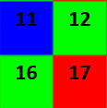
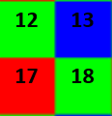
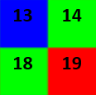
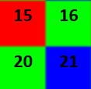
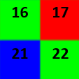
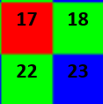
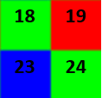
Gedankenspiel Oster
0 | 1 | 2 | 3 | 4
5 | 6 | 7 | 8 | 9
10 | 11 | 12 | 13 | 14
15 | 16 | 17 | 18 | 19
20 | 21 | 22 | 23 | 24

